Slide 1

2022
语音识别拨号音
——基于matlab
卓工一班：孙熠遥、宋翔、张镒丞

Slide 2

第一部分 | 前期思考
第二部分 | 小组分工
目录
CONTENT
第三部分 | 音频处理
第四部分 | 音频匹配
第五部分 | 成果展示
第六部分 | 反思总结

Slide 3
1
前期思考

Slide 4

第一部分 | 前期思考
如何把音频分割成单个拨号音
对于第二段音频中的杂音如何处理
得到单个拨号音后如何处理和匹配
语音信号的特征和处理

Slide 5
2
小组分工

Slide 6
第二部分 | 小组分工
音频处理：宋翔、张镒丞
音频匹配：孙熠遥
PPT制作: 宋翔、孙熠遥

Slide 7
3
音频处理

Slide 8
第三部分 | 音频处理
1
2
3
问题
探索
尝试
最开始不知道选用语音信号的哪个特征来把单个拨号音切割出来，同时不知道应该如何将混在杂音中的拨号音识别出来
在分离杂音时，通过观察语音波形图，发现拨号音的密度比较大，在因此百度上查阅了一些关于语音音频特征的资料，了解了短时能量、过零率等一些特征
首次使用短时能量进行尝试，对于第两段音频分析

Slide 9
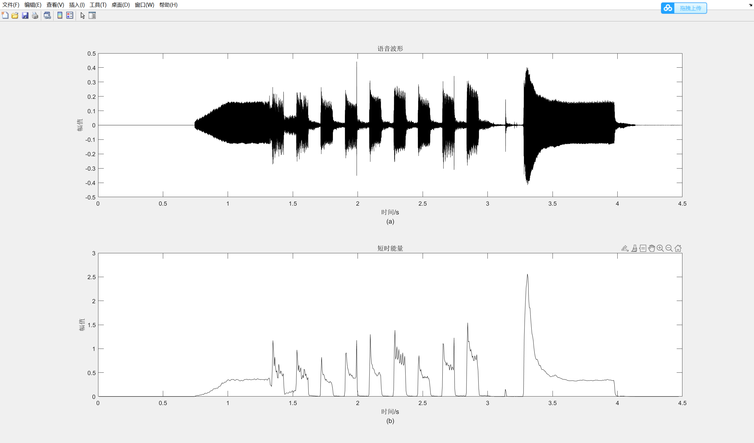
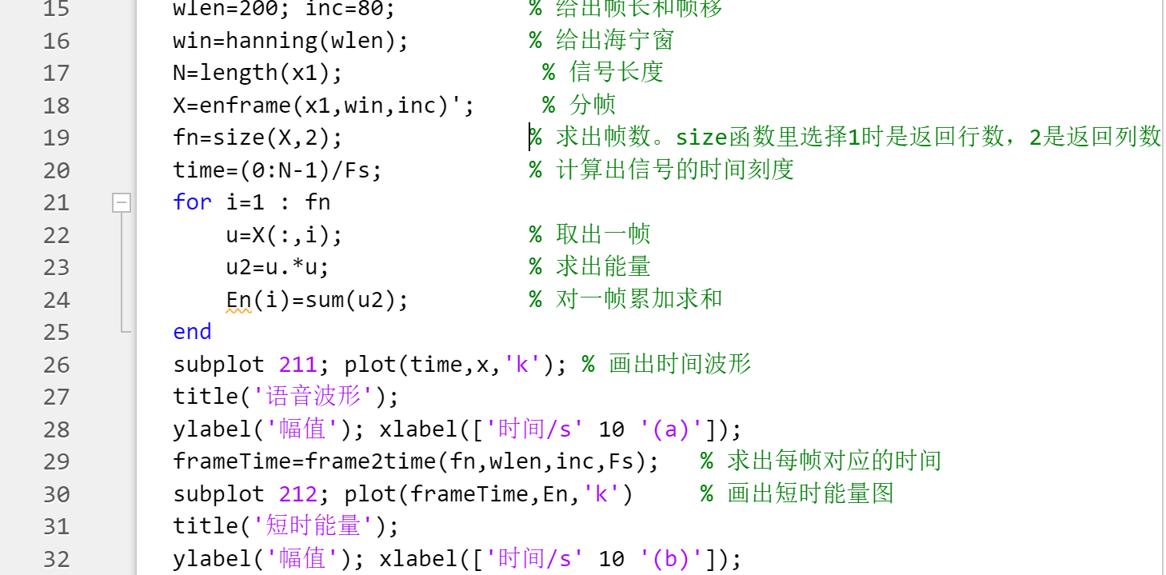
第三部分 | 音频处理
语音波形
短时能量

Slide 10
第三部分 | 音频处理
在分析得到的短时能量图时，发现第二段前面的杂音的短时能量很小且没有规律与后面拨号音的能量图没有相同的规律，而且能量值是一个可以量化的概念，所以可以通过设定一个能量的阈值来切割音频，将横坐标记录下来存到数组中。

Slide 11
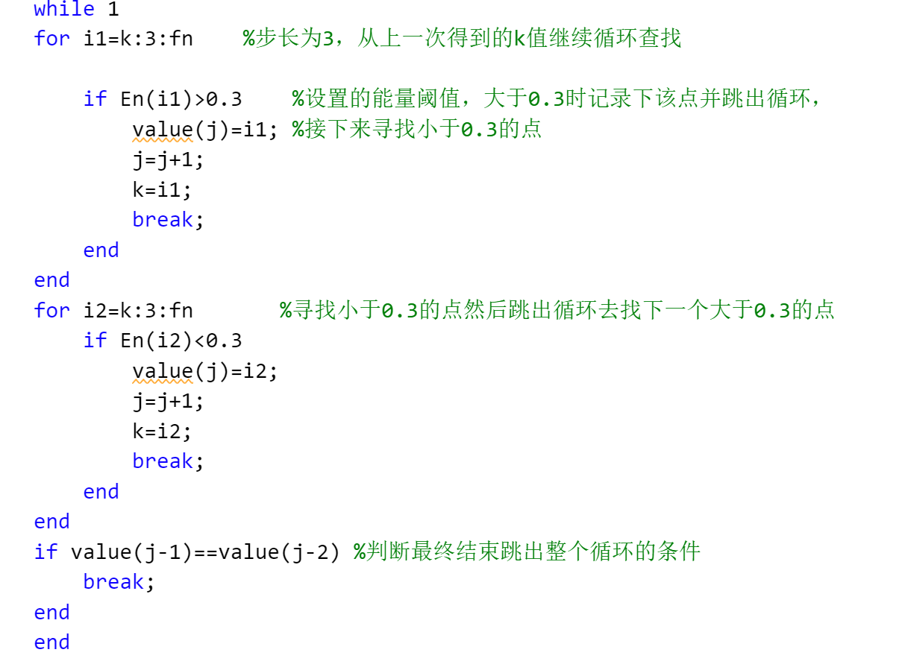
第三部分 | 音频处理
代码实现切割音频

Slide 12
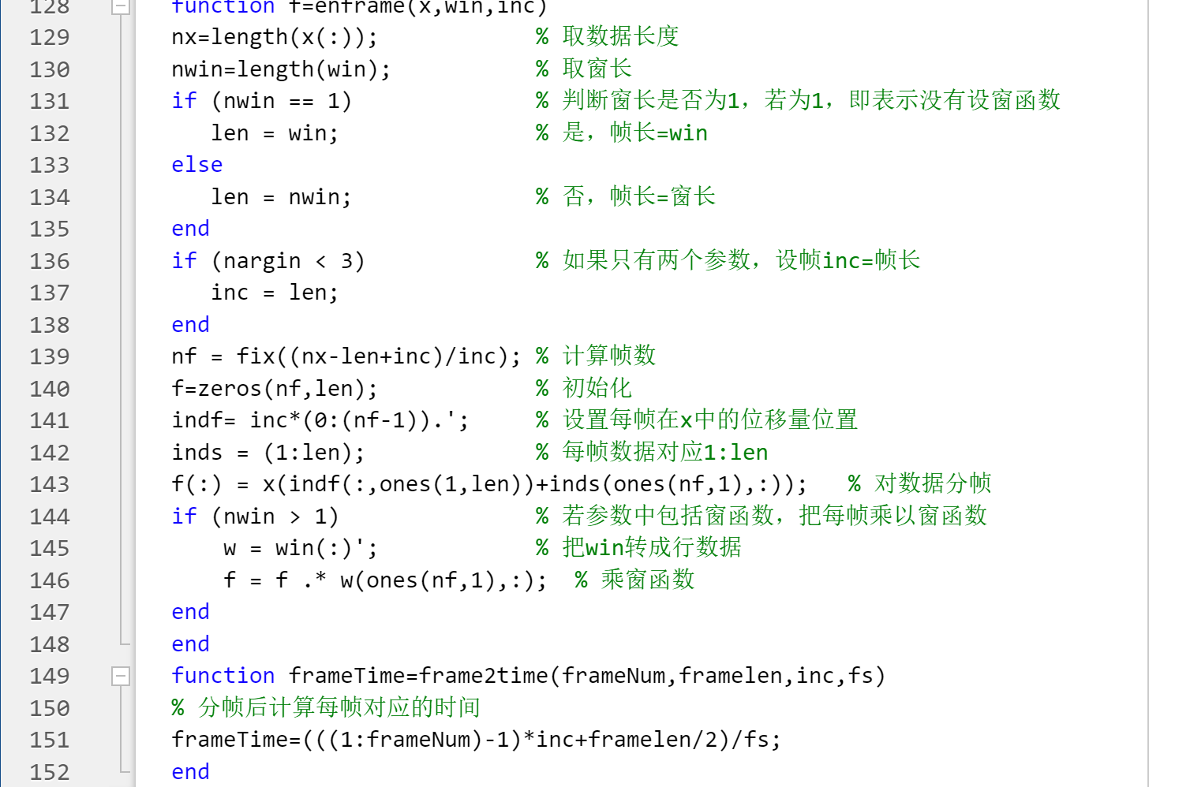
第三部分 | 音频处理
用到的函数定义

Slide 13
4
音频匹配

Slide 14
第四部分 | 音频匹配
思路：
对音频进行傅里叶
变换，分析音
频信号
提取有效高低频率进行比较输出，利用
循环完成整段
音频分析
1
3
根据上一步
音频处理得到的
数据进行单个数字音段分析
2
寻找单个数字
音频的有效峰值，
并记录误差范围
4

Slide 15
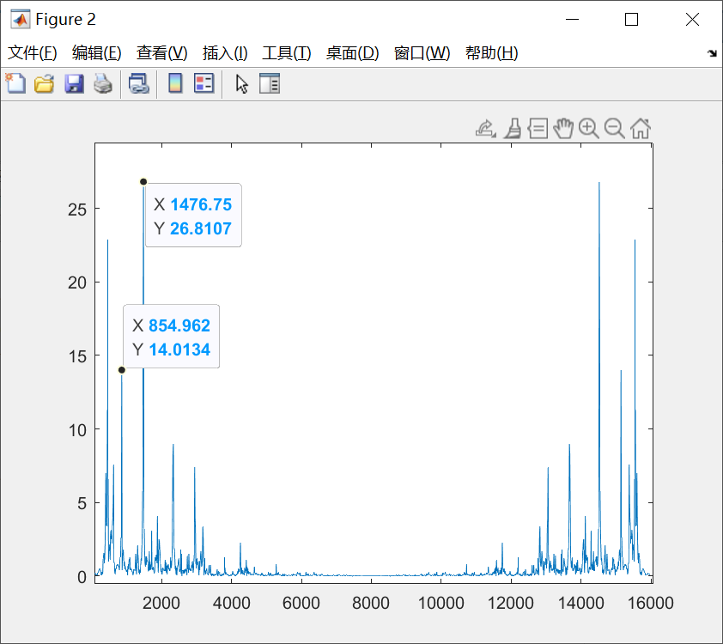
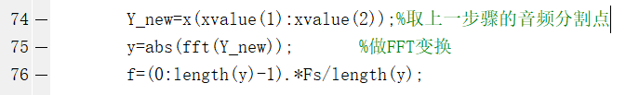
第四部分 | 音频匹配
单个音频的
傅里叶变换：
实现代码：

Slide 16
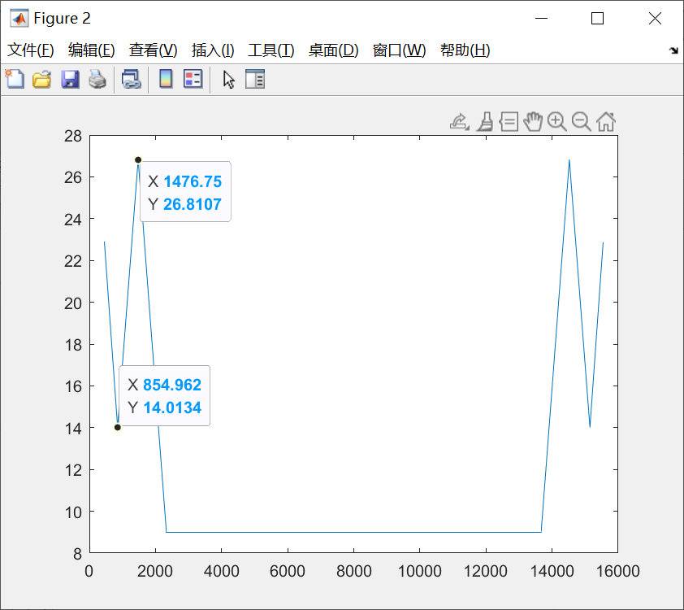
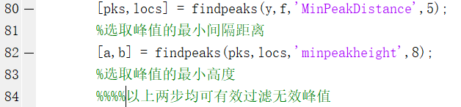
第四部分 | 音频匹配
利用“findpeaks”函数提取有效峰值确定高低频：
音频进行傅里叶
变换，分析音
频信号
实现代码：
根据上一步
音频处理得到的
数据进行单个数字音段分析
寻找单个数字
音频的有效峰值，
并记录误差范围
思考：最小间隔距离和最小高度均需要多次对比选择确定合适参数，同时利用最高最低音频划定范围（650-2000），确定最终有效的两个频率，并在此过程中注意合理误差范围，便于下一步比较。

Slide 17
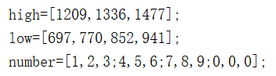
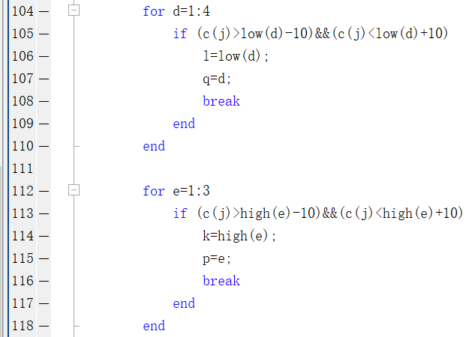
第四部分 | 音频匹配
定义比较参数：
【误差为（±10）】
实现代码：
音频进行傅里叶
变换，分析音
频信号
注意：利用初赋值为0的p，q进行容错差误。
（音频截取有可能截取到噪音部分，如果没有匹配到误差内的高低频率则输出空格。）
并在每次循环开始前重新赋值为0.
根据上一步
音频处理得到的
数据进行单个数字音段分析
寻找单个数字
音频的有效峰值，
并记录误差范围

Slide 18
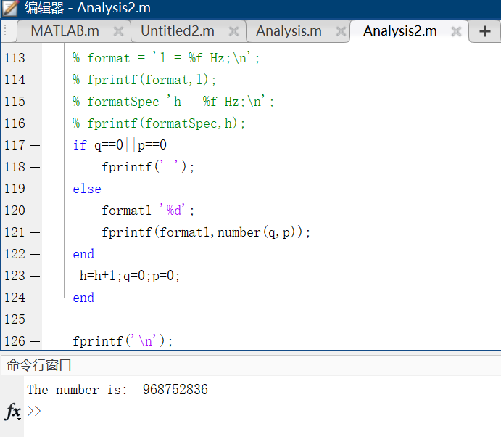
第四部分 | 音频匹配
利用循环依次输出匹配到的number表中的数字。
任务完成。
音频进行傅里叶
变换，分析音
频信号
根据上一步
音频处理得到的
数据进行单个数字音段分析
寻找单个数字
音频的有效峰值，
并记录误差范围

Slide 19
5
成果展示

Slide 20
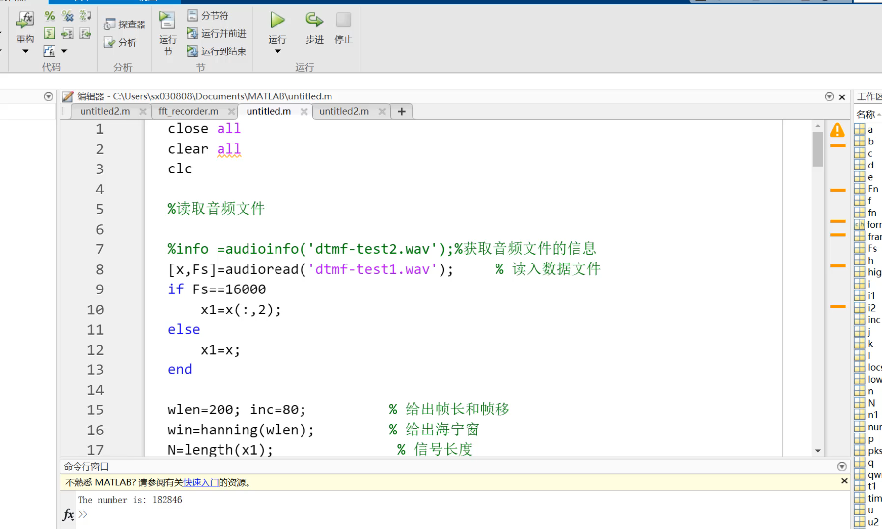



Slide 21
6
反思总结

Slide 22
第六部分 | 反思总结
在做这个项目的过程中，需要注意到以下几点：
1.小组分工要明确，提高效率
2.善于利用搜索引擎查找相关资料，并且能够在短时间内对资料进行内化吸收为我所用
3.在做项目时应该尝试不同的思路，用于尝试，正如在处理音频时，刚开始的思路与现在呈现出来的并不一样，发现这段音频不用去做特殊的处理就可以得到想要的结果
4.提升编程能力，锻炼编程思维，将课上所学迁移到问题处理中

Slide 23
2022
谢谢观看

